Slide 1
ARA0110
PADRÕES DE PROJETO
Aula 04: Padrões de projeto estruturais - parte 1

Slide 2
RECAPITULANDO

Slide 3
PADRÕES DE PROJETOS
O grupo GoF definiu em seu livro uma classificação para agrupar padrões de projeto de acordo com sua finalidade. São elas:
Padrões criacionais
Padrões estruturais
Padrões comportamentais

Slide 4
PADRÕES ESTRUTURAIS
Os padrões de projeto estruturais focam na forma como a estrutura dos objetos são compostas, para formar estruturas maiores e completas.
Nesses padrões, encontramos diversas abordagens de estruturação e composição de objetos.

Slide 5
ADAPTER

Slide 6
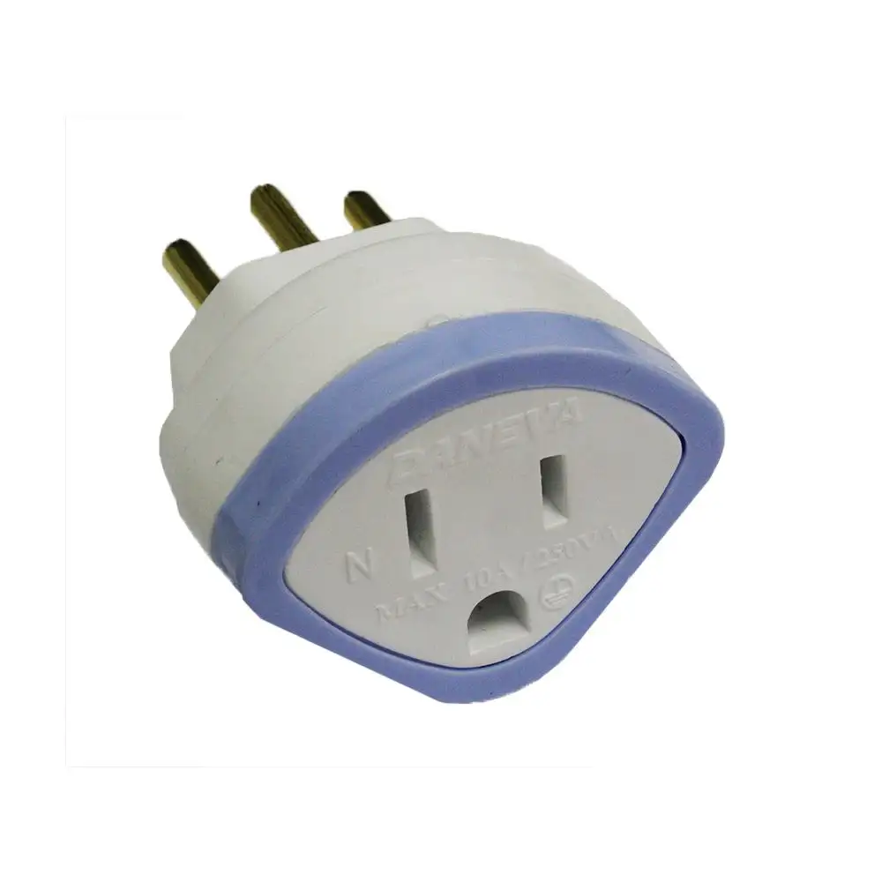
DEFINIÇÃO
Converter a interface de uma classe em outra interface, esperada pelos clientes. O Adapter permite que classes com interfaces incompatíveis trabalhem em conjunto - o que, de outra forma, seria impossível.
GoF, Padrões de Projetos. p.140

Slide 7
MOTIVAÇÃO
Você tem um sistema que espera receber dados em JSON. No entanto, você está integrando um sistema que retorna os dados em XML. Como você não pode modificar o código do fornecedor do sistema integrado, você precisa pensar em uma forma de trabalhar com os dados em XML, mas oferecendo os dados em JSON que o seu sistema espera.

Slide 8
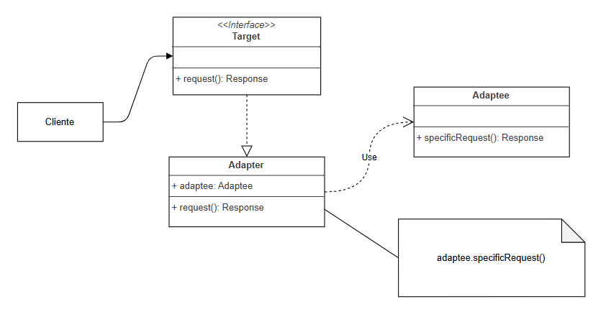
DIAGRAMA

Slide 9
PARTICIPANTES
Target: interface que declara o domínio utilizado pelo sistema
Adaptee: operação que deve ser adaptada ao domínio do sistema
Adapter: implementação que adapta a operação integrada ao domínio do sistema
Cliente: elemento que faz uso do adaptador

Slide 10
UTILIZAÇÃO
A operação integrada fica encapsulada em um adaptador do sistema, que fica responsável por utilizar a operação e transforma o resultado para o domínio do sistema.
No cliente, somente o adaptador é utilizado, sem exposição da integração.

Slide 11
HORA DE EXERCÍCIO
Sua loja virtual utiliza o PayPal como gateway de pagamentos. Um belo dia, você começa a integrar também o Stripe. Cada um desses gateways expõe um método específico para realizar uma transação.
Devemos criar um adaptador para integrar diferentes gateways para uma interface comum de transações da própria loja virtual.

Slide 12
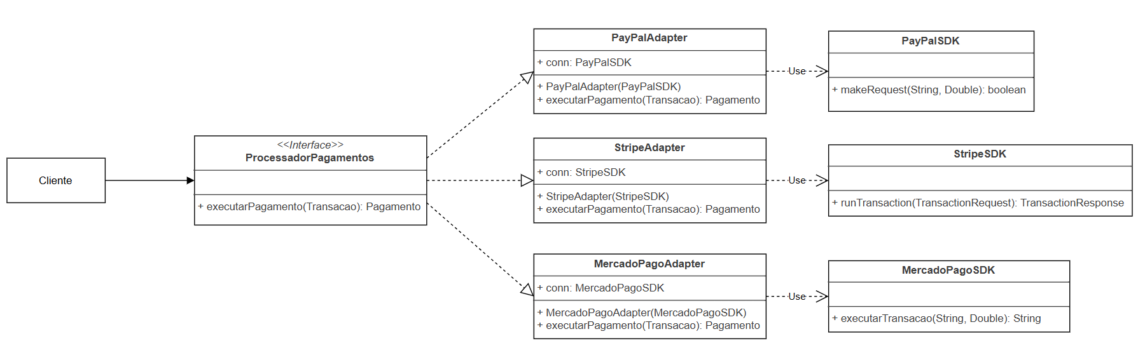
DIAGRAMA

Slide 13
HORA DE EXERCÍCIO
Em um sistema de monitoramento de temperatura, você pode usar sensores de diferentes fabricantes, com diferentes formas de uso. Um sensor retorna a temperatura em escala Celsius no formato de string e outro retorna a temperatura em escala Fahrenheit no formato de ponto flutuante. Você deve padronizar a medição de temperatura para retornar sempre na escala Celsius em formato de ponto flutuante.

Slide 14
DIAGRAMA?

Slide 15
APLICABILIDADE
Usar uma classe já existente, mas cuja assinatura não corresponde com o sistema atual
Um sistema que implementa uma classe reutilizável que coopere com classes não relacionadas ou não previstas
Usar várias subclasses, mas que é impraticável adaptar suas interfaces

Slide 16
CONSEQUÊNCIAS
Adaptar classes de assinaturas distintas, favorecendo transparência
Encapsular operações com formatos distintos
Manter um ponto comum de utilização no sistema

Slide 17
BRIDGE

Slide 18

DEFINIÇÃO
Desacoplar uma abstração da sua implementação, de modo que as duas possam variar independentemente.
GoF, Padrões de Projetos. p.151

Slide 19
MOTIVAÇÃO
Em um sistema de desenho gráfico, temos nossa classe Forma usada para criar uma forma geométrica. Nessa nossa forma, gostaríamos de aplicar cores diferentes a ela. Como temos diferentes formas e diferentes cores, seguindo uma abordagem de herança teríamos uma propagação gigantesca de sub-classes dentro do sistema.
E se, ao invés de tratarmos essas diferenças como tipos, tratássemos como composições?

Slide 20
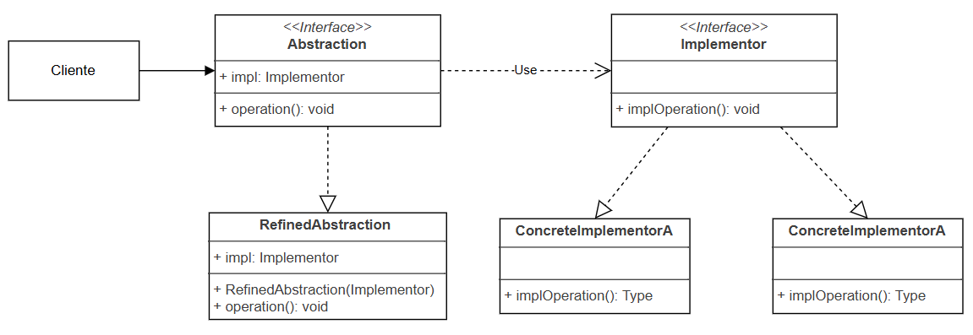
DIAGRAMA

Slide 21
PARTICIPANTES
Abstraction: interface que define a abstração da operação
RefinedAbstraction: implementação da operação. Neste ponto, mantém-se uma referência para Implementor
Implementor: interface que define operações a serem implementadas pelas classes, sem ter correspondência direta com Abstraction

Slide 22
PARTICIPANTES
ConcreteImplementorX: implementação concreta da operação definida por Implementor, que fará parte da composição
Cliente: elemento que faz uso das operações de Abstraction e Implementor a partir da implementação refinada

Slide 23
UTILIZAÇÃO
No cliente criamos o objeto que implementa a operação de Implementor. Após isso, conseguimos criar nossa abstração passando o objeto de Implementor para compôr a operação. Quando utilizamos a abstração, as duas operações se conectam, e podemos mudar as abstrações compostas por diferentes implementações.

Slide 24
HORA DE EXERCÍCIO
Retomando nossa loja virtual, vamos tratar das formas de pagamento previstas para compras. Como modalidades de pagamento, podemos oferecer pagamento a vista ou parcelado. Já as formas de pagamento disponíveis são PIX, cartão de crédito e débito e boleto bancário.
Vamos implementar isso no nosso sistema.

Slide 25
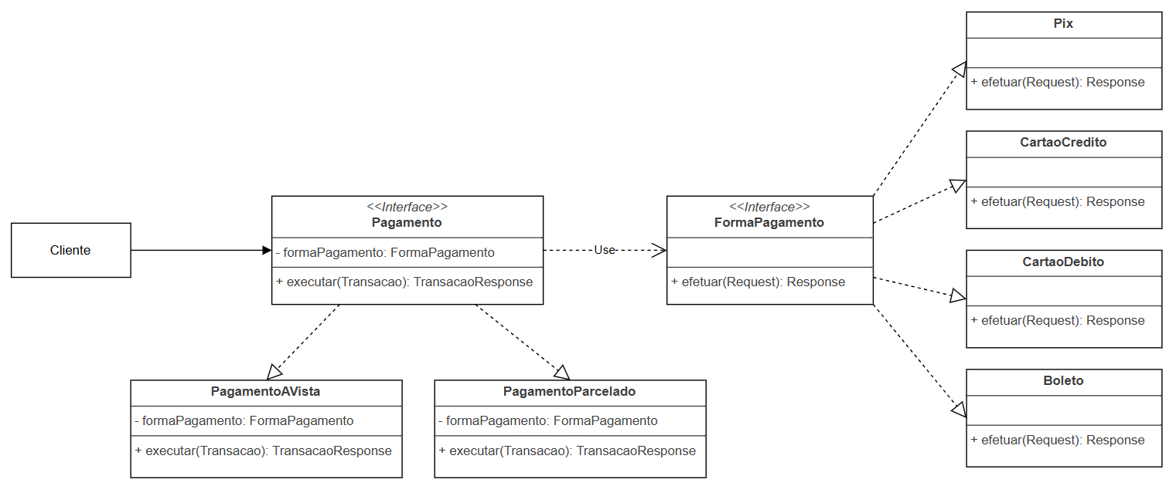
DIAGRAMA

Slide 26
HORA DE EXERCÍCIO
Vamos implementar um sistema de troca de mensagens, onde podemos enviar mensagens de diferentes tipos de prioridade entregue em vários canais de comunicação possíveis.
Devemos ser capazes de escolher o canal de comunicação no momento em que estamos configurando a mensagem a ser enviada.

Slide 27
DIAGRAMA?

Slide 28
APLICABILIDADE
Deve se evitar vínculo permanente entre uma abstração e uma implementação.
Precisamos que as abstrações e implementações precisarem ser extensíveis
Quisermos evitar proliferação de sub-classes

Slide 29
CONSEQUÊNCIAS
Desacoplar interface da implementação
Extensibilidade melhorada
Ocultação de detalhes de implementação dos clientes

Slide 30
COMPOSITE

Slide 31

DEFINIÇÃO
Compor objetos em estruturas de árvore para representar hierarquias partes-todo. Composite permite aos clientes tratarem de maneira uniforme objetos individuais e composições de objetos.
GoF, Padrões de Projetos. p.160

Slide 32
MOTIVAÇÃO
Temos um sistema de arquivos em um sistema operacional, onde temos arquivos (folhas) e diretórios (compostos). Em um diretório temos arquivos e também podemos ter outros diretórios salvos. Para calcular o tamanho total de uma página, você não quer se preocupar com o conteúdo do diretório (arquivo ou outro diretório), você apenas pede o tamanho e recebe esta informação.

Slide 33
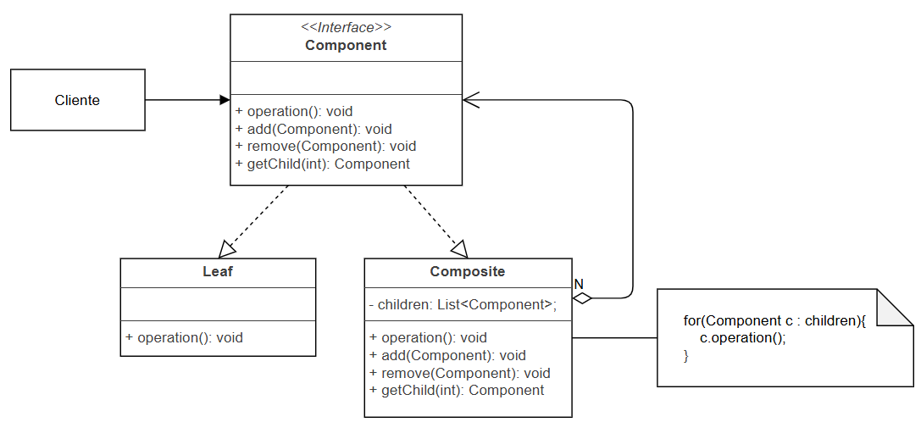
DIAGRAMA

Slide 34
PARTICIPANTES
Component: interface que define uma operação executada, e ações para manipulação da composição
Leaf: implementação da operação executada, sem a previsão de composição (folha)
Composite: implementação da operação executada e das ações de manipulação da composição (compostos)

Slide 35
PARTICIPANTES
Composite (pt 2): sempre que a operação for solicitada, deve se executar todas as operações descendentes na hierarquia de forma recursiva
Cliente: elemento que inicia a raiz da composição

Slide 36
UTILIZAÇÃO
O cliente inicia uma raiz da composição, adicionando novas partes da composição (compostos) ou adicionando operações terminais (folhas). A operação executada a partir da raiz será o resultado da composição de toda a árvore de componentes registrados.

Slide 37
HORA DE EXERCÍCIO
Imagine um sistema de pedidos para um restaurante, onde um cliente pode comprar itens “avulsos” ou “combos”. O atendente registra todos os itens do pedido e, ao final, ele deve ser capaz de calcular o valor final e informar ao cliente.
Vamos implementar este sistema.

Slide 38
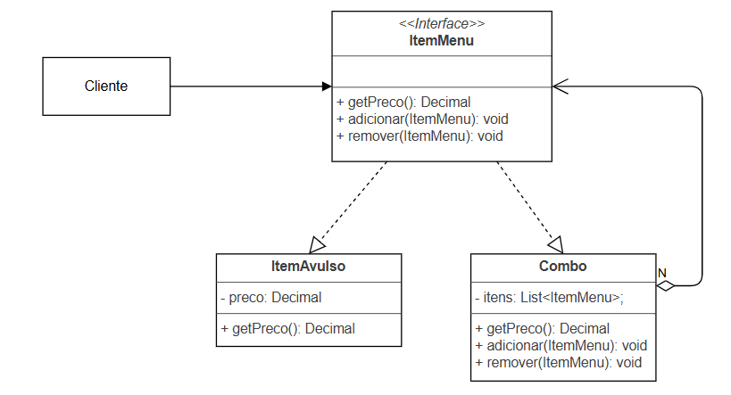
DIAGRAMA

Slide 39
HORA DE EXERCÍCIO
Vamos implementar o sistema de arquivos do sistema operacional. Neste sistema, devemos ser capazes de listar o que temos em um diretório e ver o total de espaço ocupado por arquivos e diretórios.

Slide 40
DIAGRAMA?

Slide 41
APLICABILIDADE
Precisamos representar no sistema uma hierarquia de objetos partes-todo
Os clientes do sistema devem ser capazes de ignorar a diferença entre composições de objetos e objetos individuais, todos serão tratados da mesma forma uniforme

Slide 42
CONSEQUÊNCIAS
Hierarquia de classes com objetos primitivos e compostos
Clientes simples, tratam os objetos da mesma forma
Facilidade na adição de novas espécies de componentes
Pode tornar o projeto genérico demais
Inutilidade de métodos de composição em objetos individuais

Slide 43
RECAPITULANDO
Padrões de projeto estruturais
Padrão Adapter
Padrão Bridge
Padrão Composite

Slide 44

OBRIGADO!
“ASKITIGUIRIDIDOUUUU!”
Xand Avião

